Slide 1
web
演讲：费斌洋
邮箱：feibinyang@163.com

Slide 2
目录
1.web基础知识简介
2.web发展简介
3.web架构简介

Slide 3
1.Web基础知识简介

Slide 4
因特网：是利用tcp/ip协议作为网络层通讯协议实现网络互联的广域网
万维网：是在因特网的基础之上，利用http协议，采用客户机—服务器工作模
式来实现共享信息和资源的信息服务系统
网站体系架构：C/S 和B/S两种
C/S是客户端—服务器模式，即客户端有一定的数据处理和数据存储能力（即胖客户端），如下所示
客户端
服务器
数据处理逻辑
客户事物处理
显示逻辑
请求
数据库
响应

Slide 5
C/S是基于web的浏览器—服务器模式，浏览器只有输入输出功能（瘦客户端），如下所示：
Web服务器
数据库服务器
浏览器
事物
处理
逻辑
显示逻辑
数据库
数据
处理
逻辑

Slide 6
HTTP协议
HTTP协议是一种超文本协议，所有的WWW文件都必须遵守这个标准，它最初设计目的是为了提供一种发布和接收HTML页面的方法，而发起http请求的客户机（浏览器）就是一种用户代理（user-agent），而http（https）协议所请求的资源由统一资源标示符（Uniform Resource Identifiers）来标识

Slide 7
HTTP协议
HTTP协议采用了请求/响应模式，是一种无状态协议(即同一客户端的每一次请求彼此都没对应关系)，它不一定是基于TCP协议之上，也有SSL协议层之上(HTTPS)，它由头域和实体组成。
请求消息的头域有(常见的)：
Cache-Control指定请求和响应遵循的缓存机制；
Keep-Alive功能使客户端到服务器端的连接持续有效(避免重新建立连接)；
Date头域表示消息发送的时间；
Host头域指定请求资源的Intenet主机和端口号；
Referer头域允许客户端指定请求uri的源资源地址；
User-Agent头域的内容包含发出请求的用户信息
响应消息的常见头域：
Content-Type实体头用于向接收方指示实体的介质类型；
Last-modified实体头指定服务器上保存内容的最后修订时间；
还有Content-length等

Slide 8
HTTP协议状态码
1XX：信息
2XX：成功
200：请求成功
3XX：重定向
304：未按预期修改文档
4XX：客户端错误
400：服务器未能理解请求；401：被请求的页面需要用户名和密码；
404：服务器没有找到请求的页面
5XX：服务器端错误
500：服务器遇到不可知的错误；503：服务器临时过载或当机；
504：网关超时；505：服务器不支持请求中的http协议版本

Slide 9
2.Web发展简介

Slide 10
静态网页
浏览器（缓存）
服务器
请求
apache
响应

Slide 11
动态网页（脚本技术）
浏览器（缓存）
服务器
请求
apache
php
响应

Slide 12
服务器
浏览器（缓存）
apache
php
请求
mysql
响应
memcache

Slide 13
服务器端
浏览器
Ajax（XHR对象）

Slide 14
Web架构简介

Slide 15
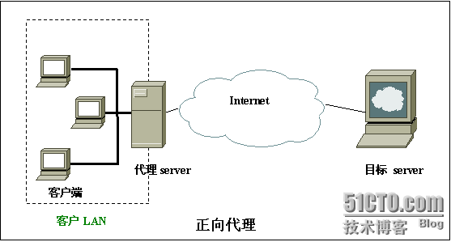
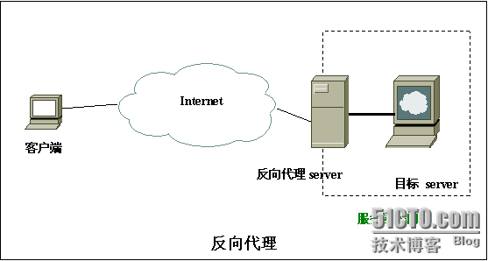
正向代理和反向代理
可以通过apache设置

Slide 16
线程池技术
就是预先开好很多线程（线程池），开始时这些线程处于睡眠状态，等到需要的时候就开启某个线程，运行完了之后并不销毁线程，而是把线程放回到线程池里等待下次调用。这样可以省去开启、释放线程所占用的开销。（一般用在创建线程时间+销毁线程时间》》线程执行任务时间）
等待的线程池处于阻塞状态，不消耗cpu，占用少量的内存

Slide 17
主从分离：
提高数据库的并发负载能力
主从复制、读写分离
当主数据库有应用数据的时候，就实行主从复制，让数据同步，当处理访问请求的时候，主数据库（Master）会处理写的操作，避免数据不同步，而所有的读操作都用从数据库（Slave）来处理，以分担主数据库的压力

Slide 18
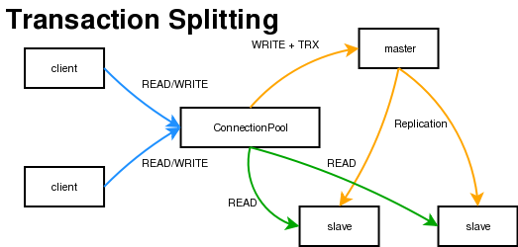
注意一主多从的架构并不一定是最好的架构，一般通过中间件或者程序代码来自己规划设置

Slide 19
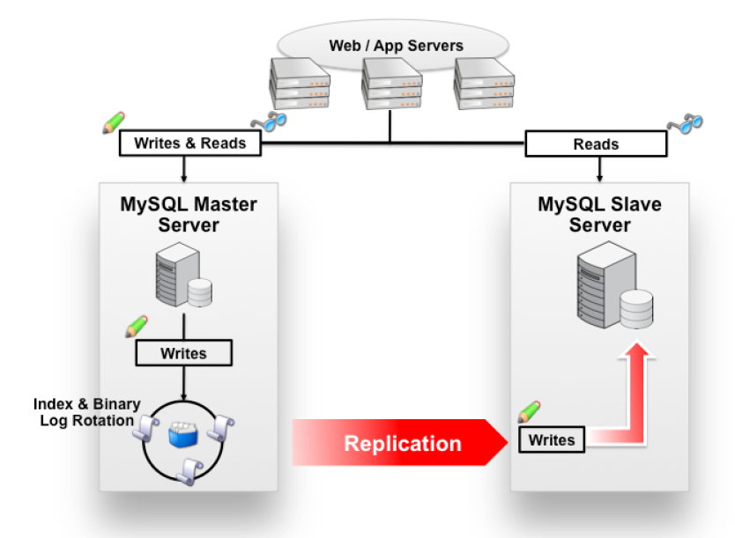
Mysql主从分离
MySQL 复制的工作方式很简单：主机会把数据库的变化记录到日志。一旦这些变化被记录到日志，就会立刻（或者以设定的时间间隔）被送到从机。有同步复制和异步复制两种
同步复制会有一定的时延，但通过正确的组件及调优可以克服；
异步复制：可以在多系统中保持一致，但也由于增加了额外的消息交换而造成性能下降

Slide 20
The End

